Slide 1
微處理機系統 &微處理機系統實習

Slide 2


Slide 4
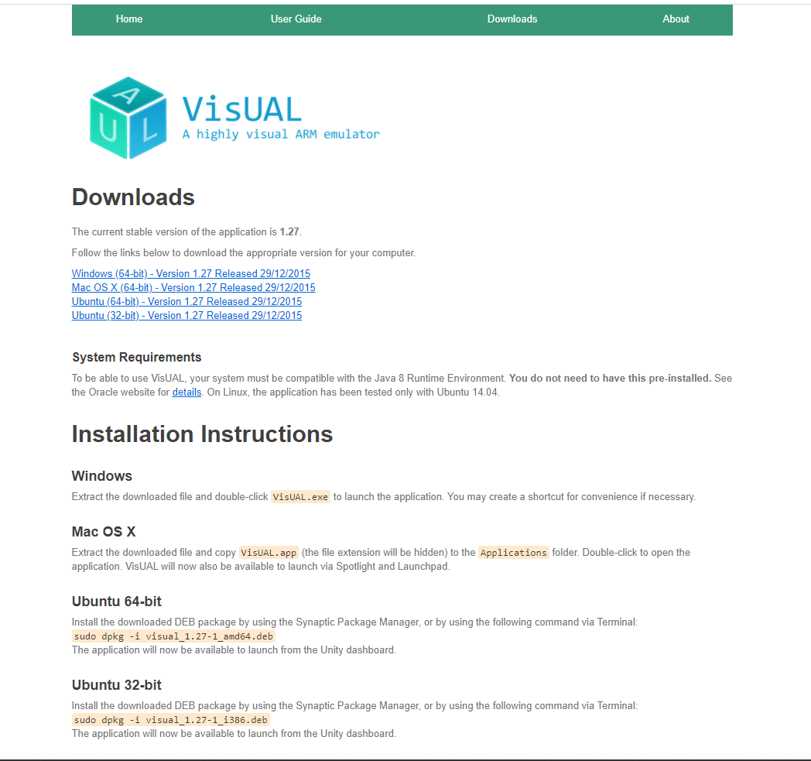

Slide 6
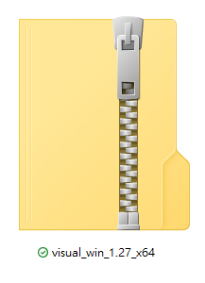
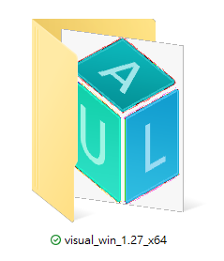
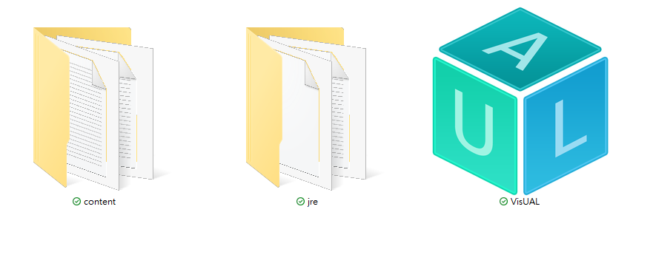

Slide 7
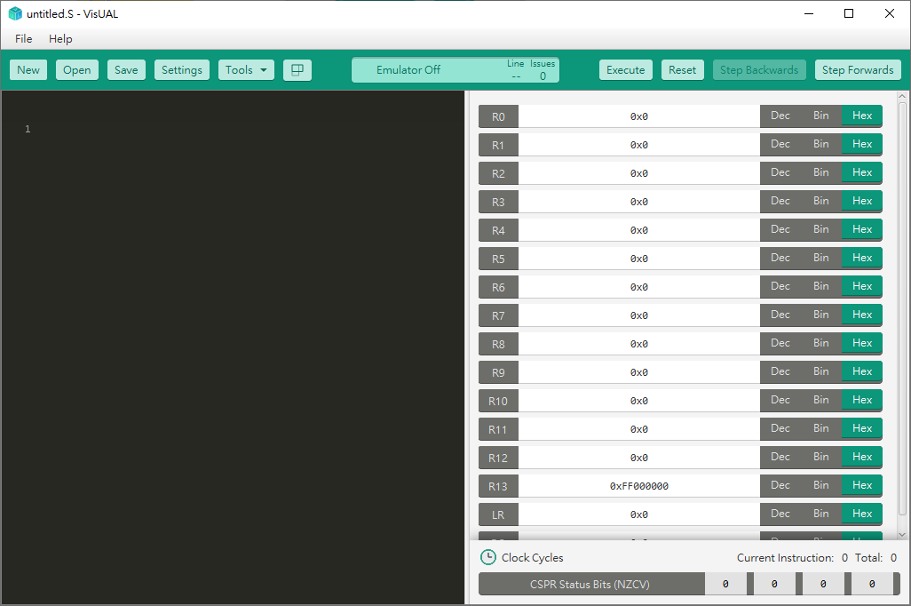

Slide 8
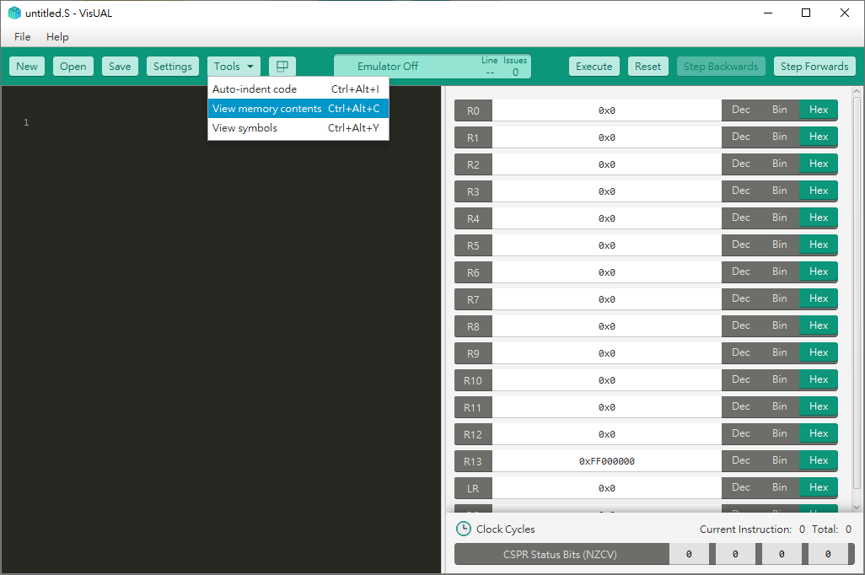

Slide 9
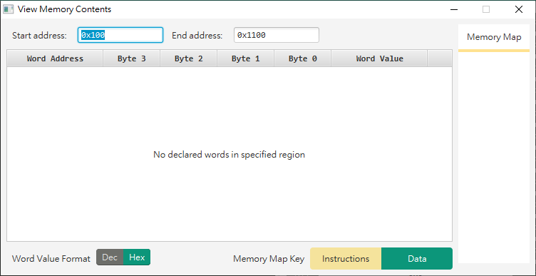

Slide 11


Slide 12


Slide 13
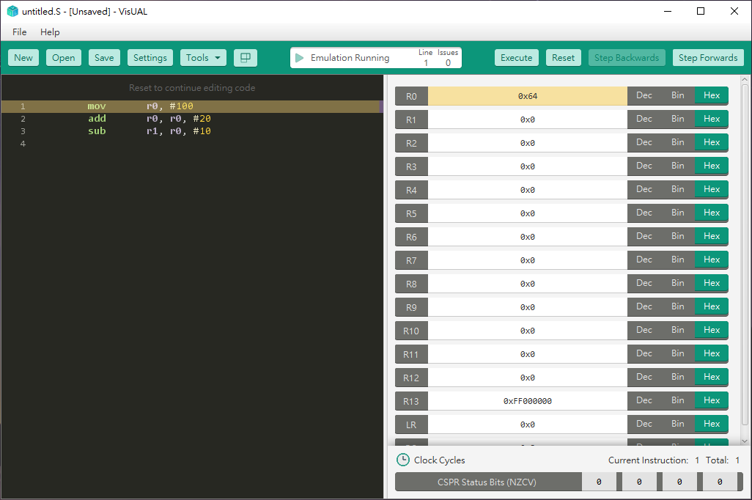

Slide 14
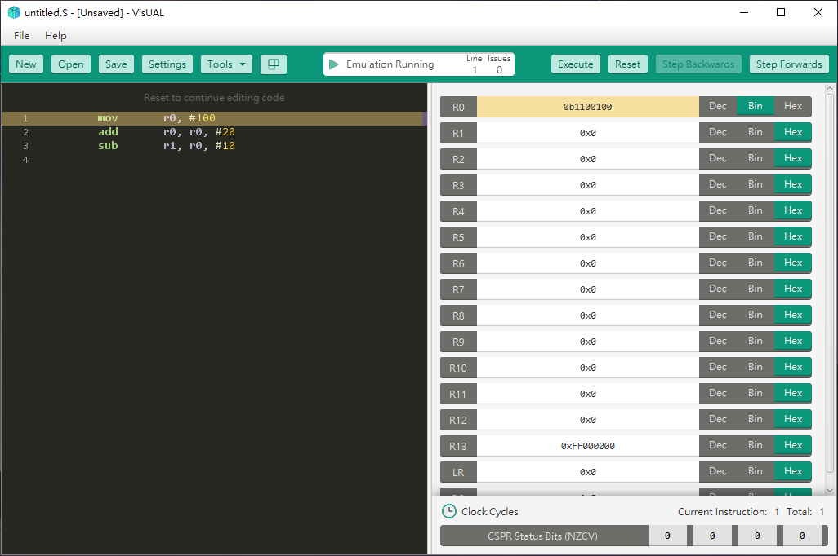

Slide 15
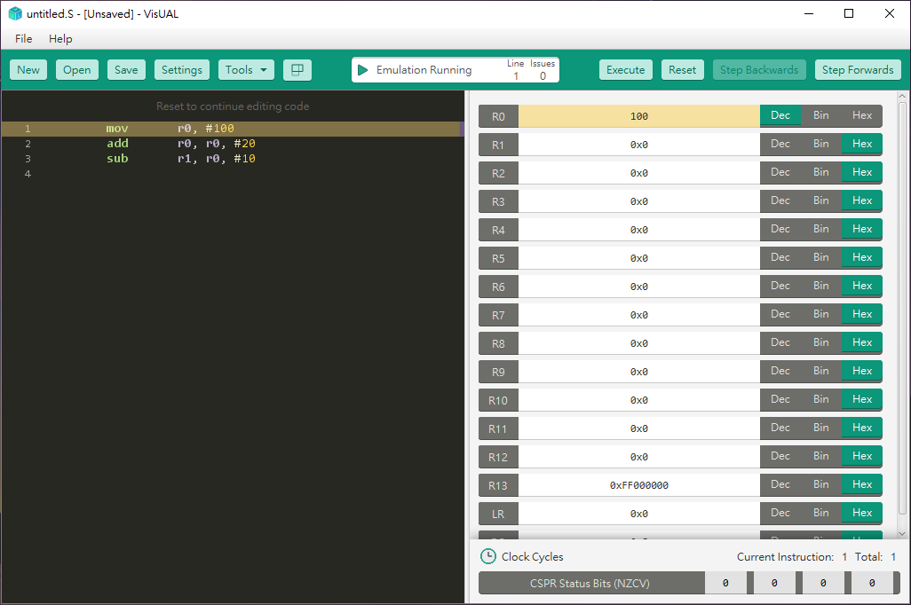

Slide 16
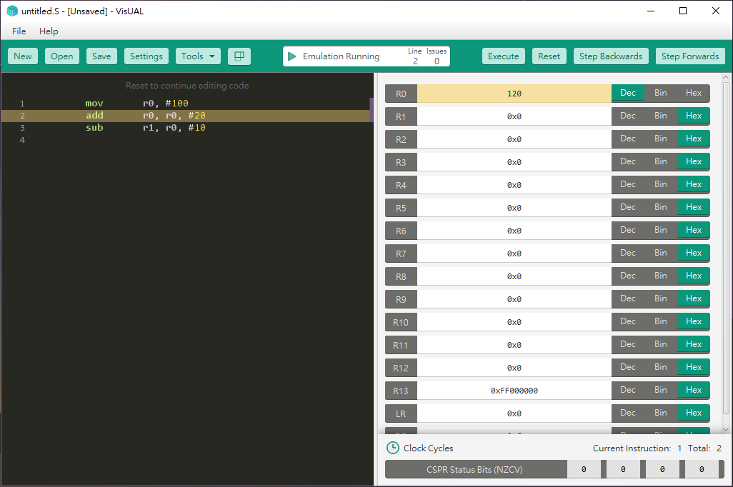

Slide 17
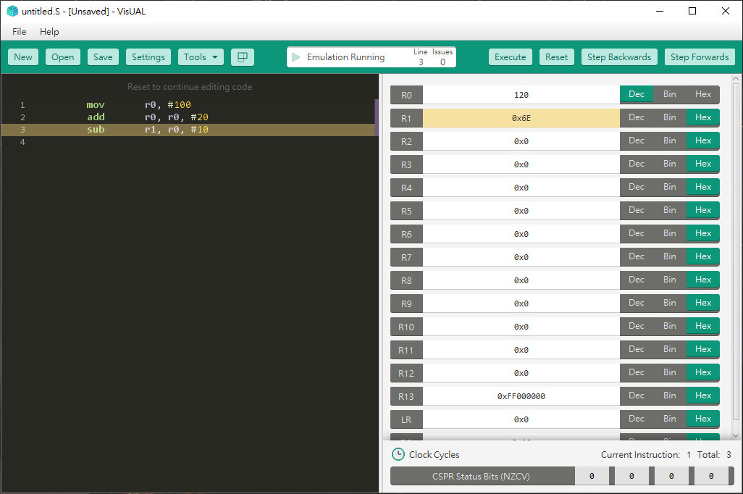

Slide 18
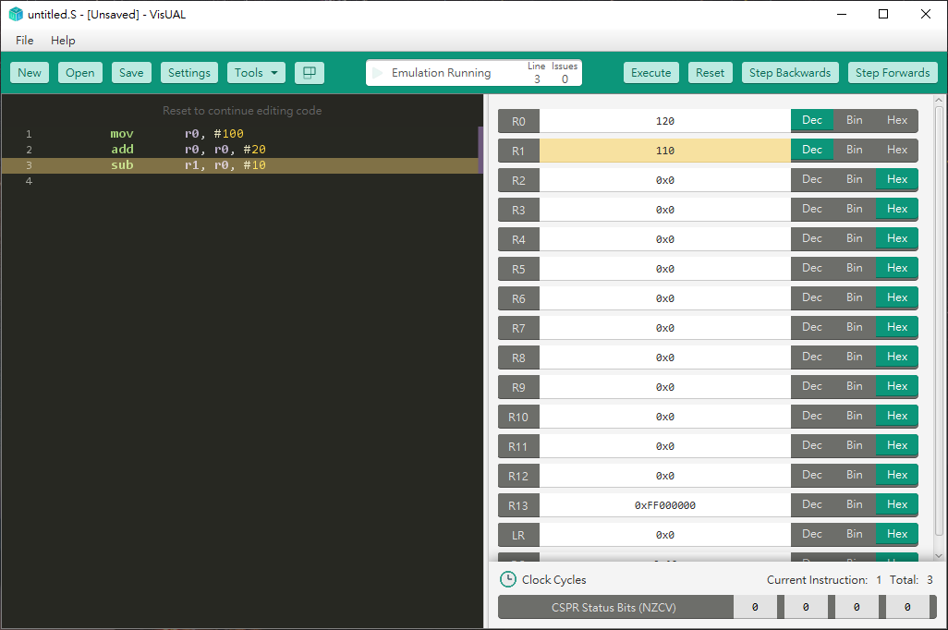

Slide 20
想想看，改從10倒數到0（10 <= i <= 0），然後把這些數字存到R0到R10該怎麼改?

Slide 22
if else

Slide 24


Slide 25
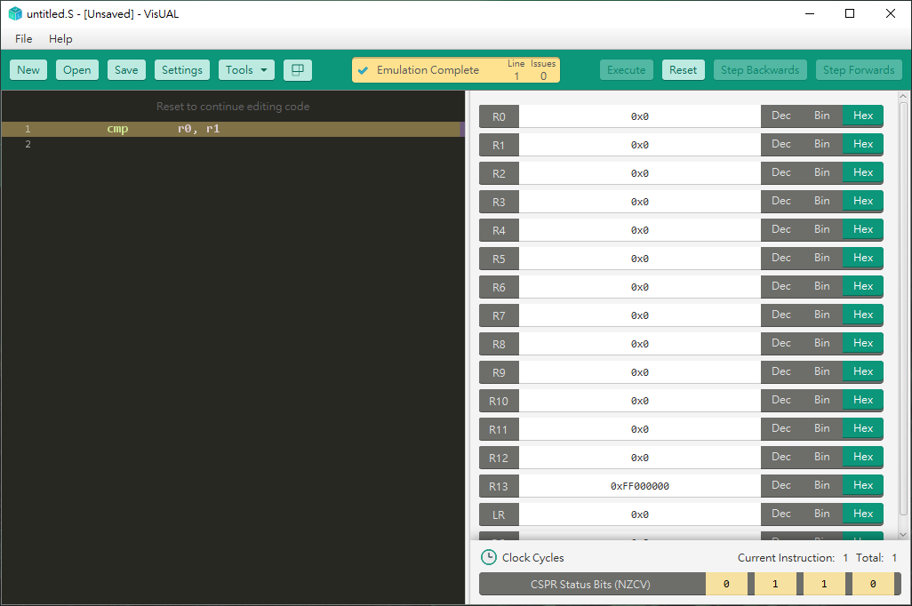

Slide 27


Slide 28
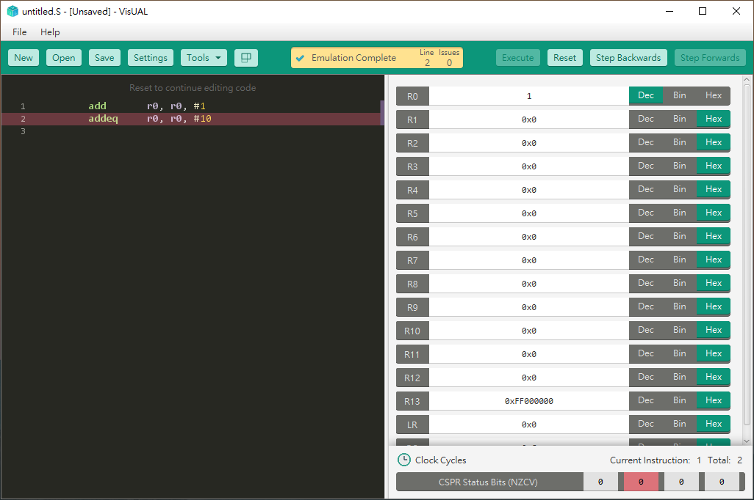

Slide 30


Slide 31
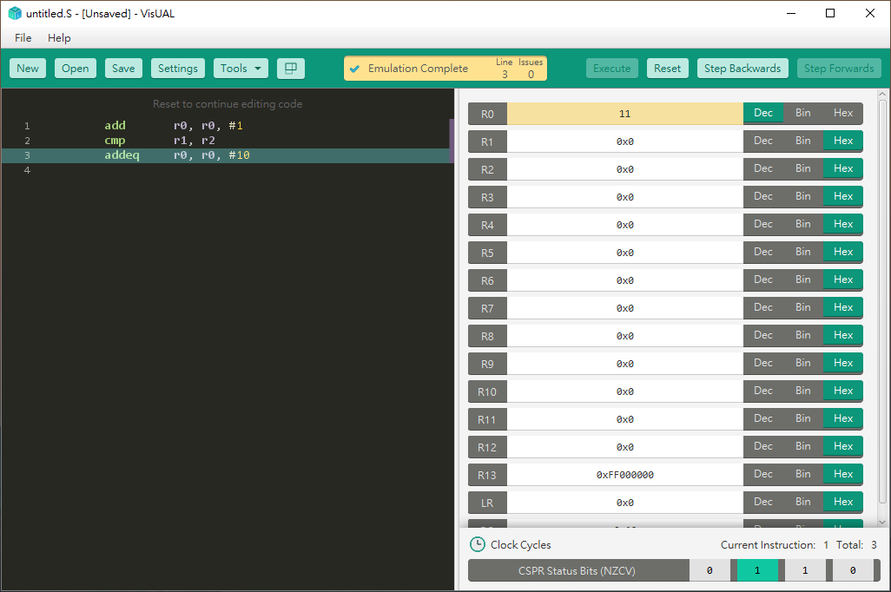

Slide 33
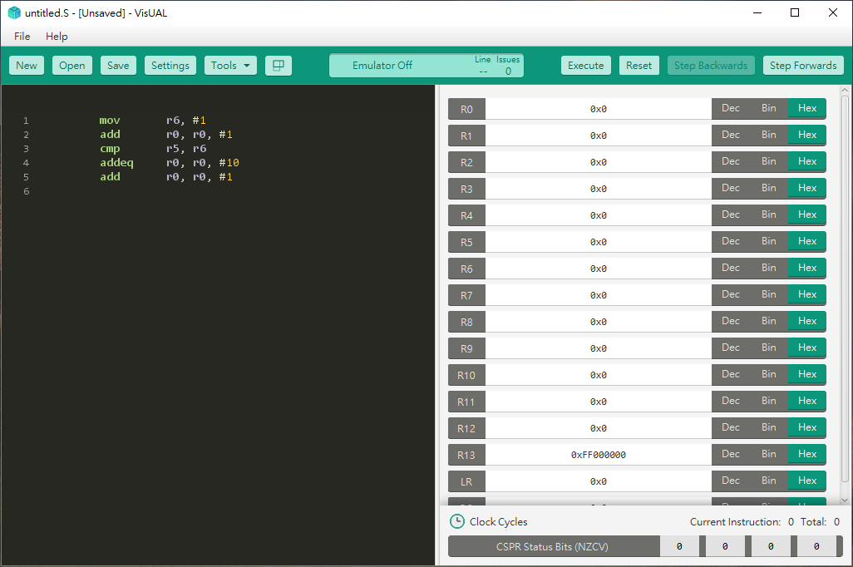

Slide 34
想想看，R0的值會是多少?

Slide 35
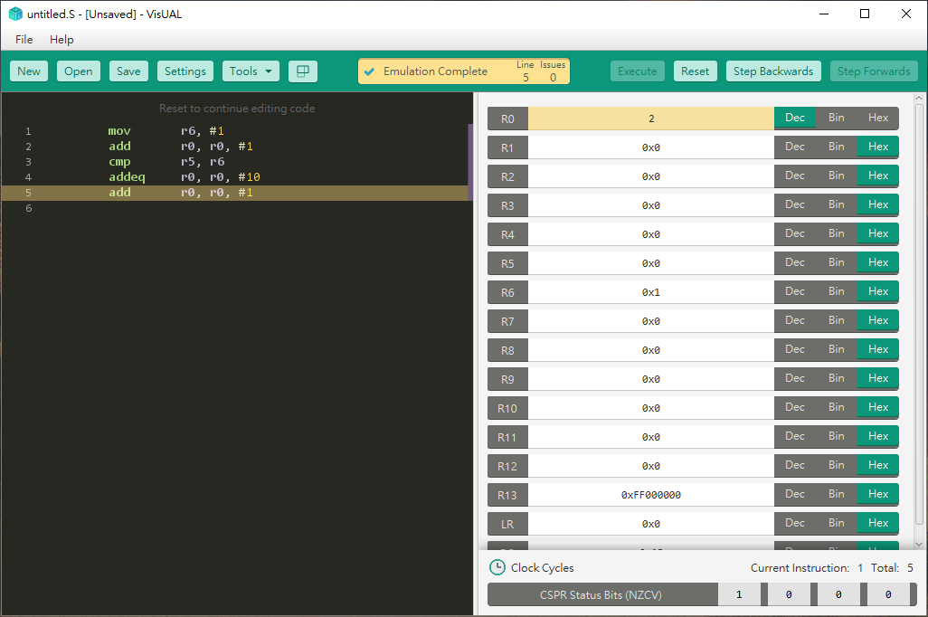

Slide 37
label

Slide 38


Slide 39
想想看，R0的值會是多少?

Slide 40


Slide 42


Slide 43
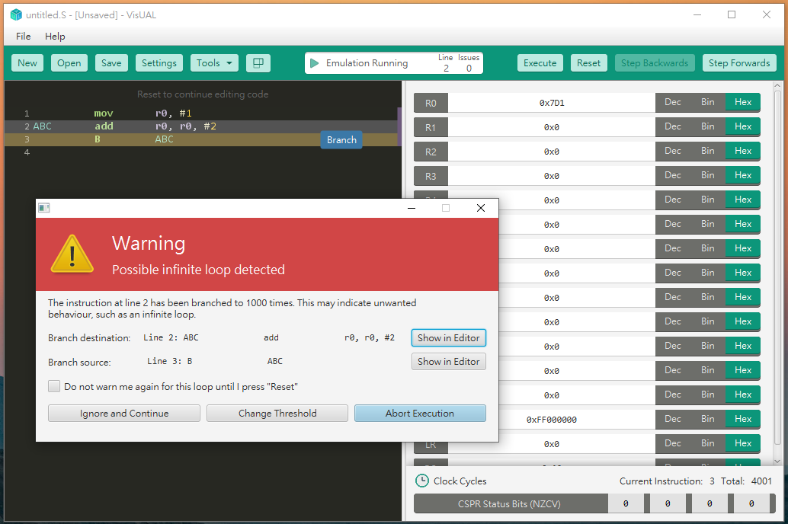

Slide 45
if else + loop

Slide 46


Slide 47
想想看，R0的值會是多少?

Slide 48
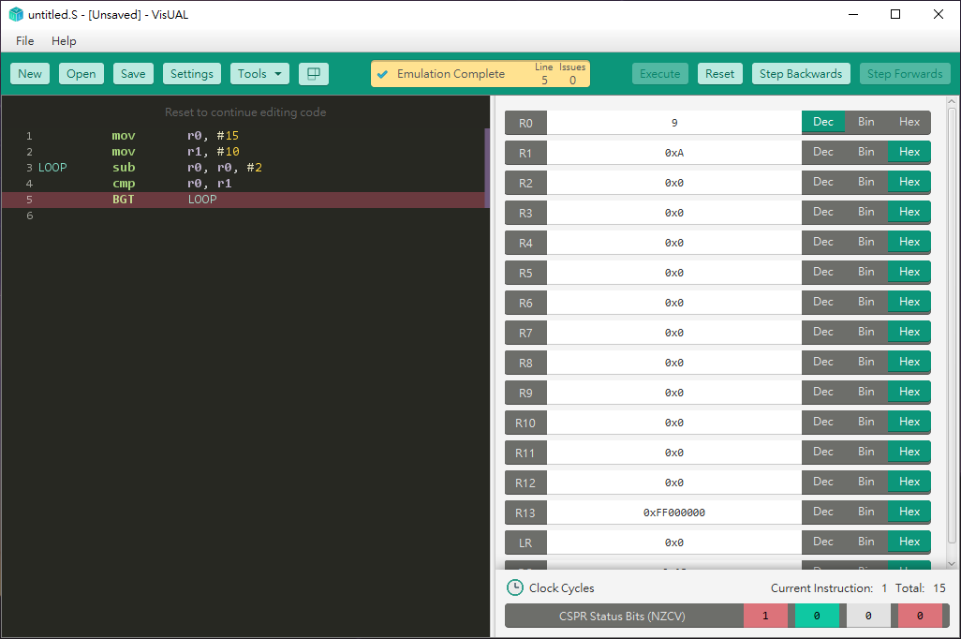

Slide 49
想想看，有沒有辦法知道loop其實執行了幾次?

Slide 50


Slide 51


Slide 52


Slide 53
memory access

Slide 54
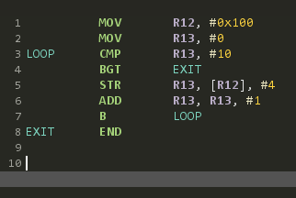
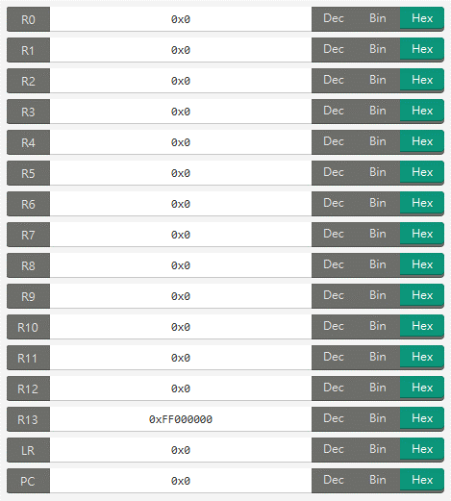

Slide 55


Slide 56
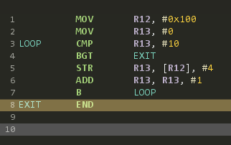
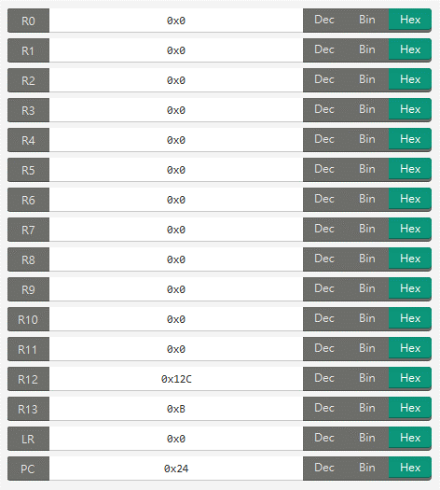

Slide 57
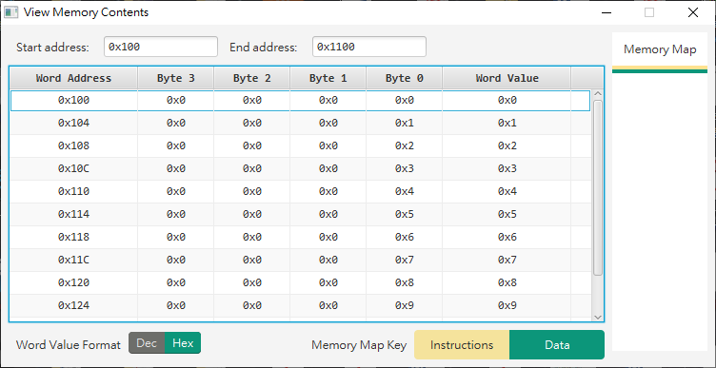
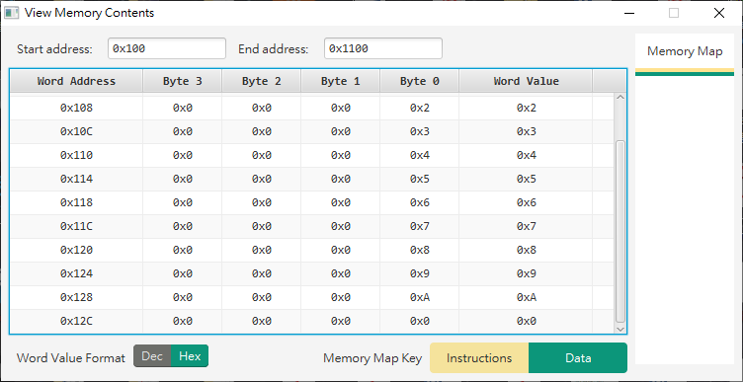

Slide 58
想想看，改從10倒數到0（10 <= i < 0），然後把這些數字存到0x200為起點遞減的記憶體位址，該怎麼改?
單次執行一樣位移四個位元組
記得上傳ilearn

